Slide 1
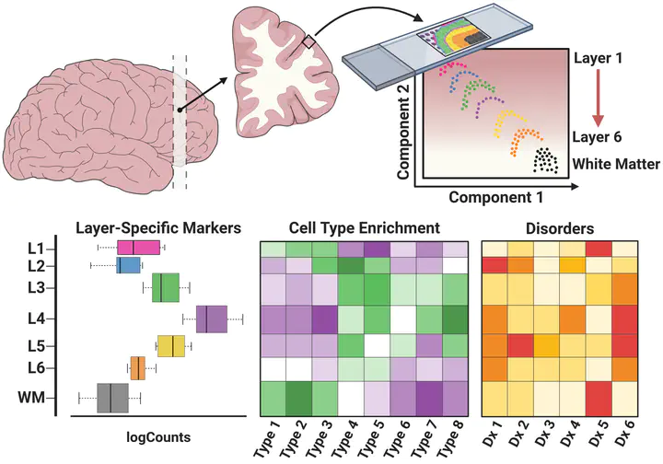

Slide 2
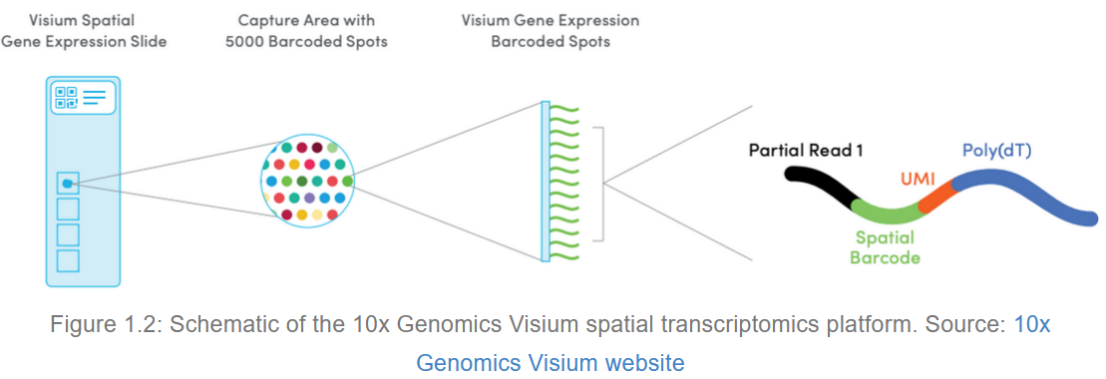
- Portaobjeto puede contener 4 muestras
- Cada área de captura puede tener 5000 áreas (Código de barras)
- Se usan identificadores únicos de moléculas (UMI)

Slide 3
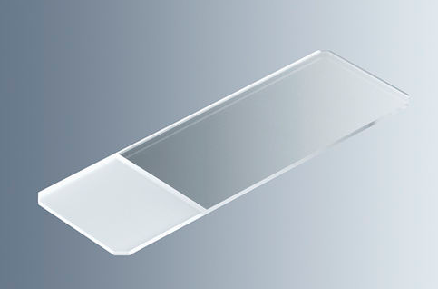
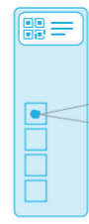
Con CysAssist
Sin CysAssist

Slide 4
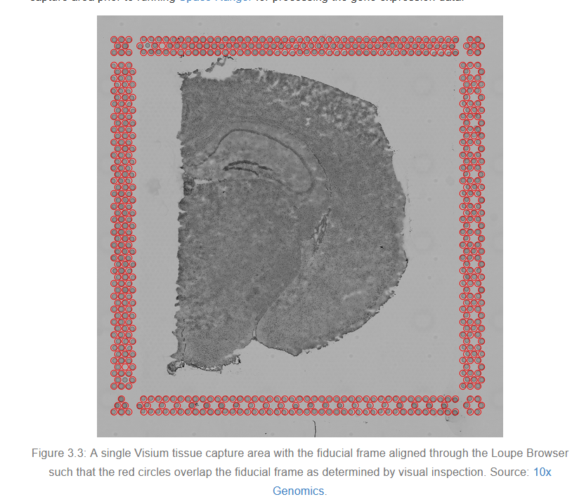
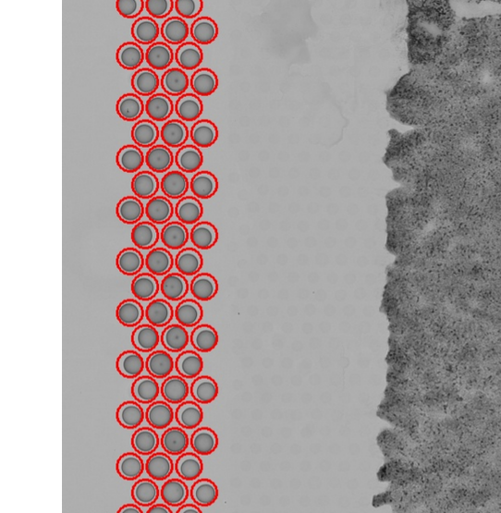
- Con Loupe Browser se hace la alineación manual
- Se debe hacer antes de Space Ranger
- VistoSeg para dividir las imágenes (Pipeline para procesar, analizar, visualizar)

Slide 5
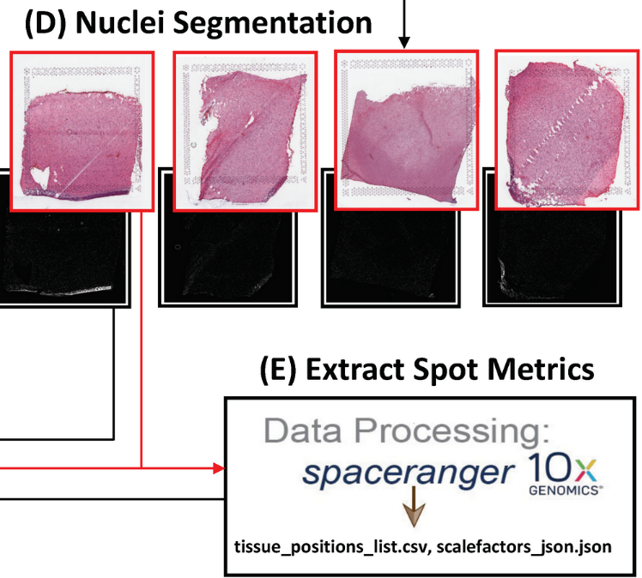
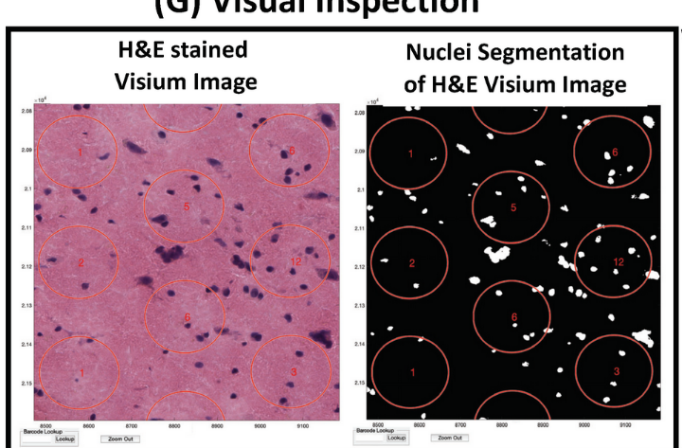
- Dividir la imagen con VistoSeg (2-3 Veces el tamaño de la imagen se usa en RAM)
- Alineación con Loupe Browser
- Segmentación de núcleos
- Space Ranger (Expresión-Spots)
- Conteo de núcleos

Slide 6
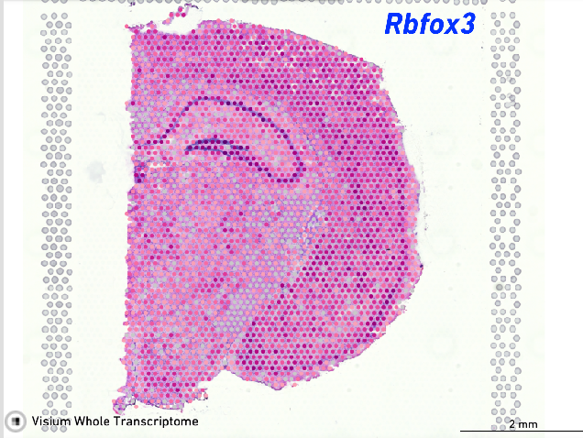
Loupe Browser

Slide 7
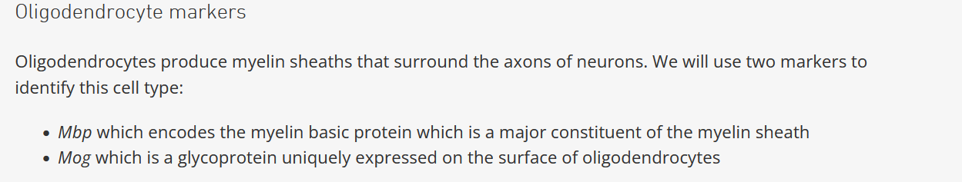
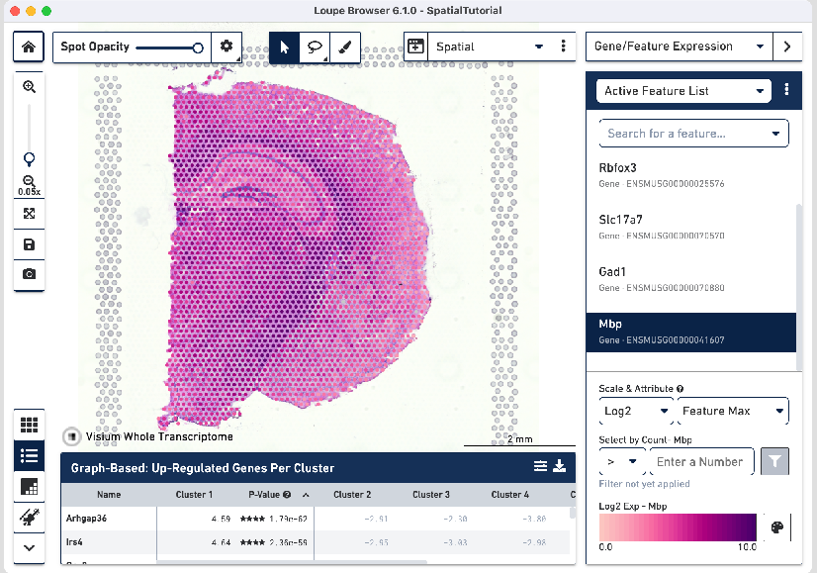

Slide 8
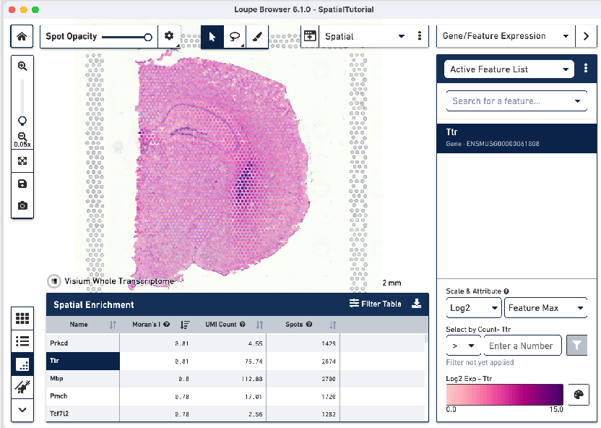

Slide 9
